Slide 1
1.2 操作系统的形成和发展
操作系统的产生
  人工操作阶段
  执行系统阶段
    ----单道批处理
操作系统的形成
  多道程序设计
  操作系统形成
操作系统发展
  分时系统
  实时系统
操作系统的发展与分类
  微机操作系统
  网络操作系统
  分布式操作系统
  嵌入式操作系统
  多处理机操作系统

Slide 2


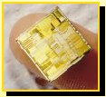

计算机硬件的进一步发展
第一代 无OS
（1946~1956）
电子管
5千~4万（次/秒）
第二代 管理程序
（1957~1964）
晶体管
几十万~百万（次/秒）
第四代
（1971~90年代）
大规模集成电路
几百万~几亿（次/秒）
第三代 OS
（1965~1970）
集成电路
百万~几百万（次/秒）
第五代？智能计算机 新一代操作系统？

Slide 3
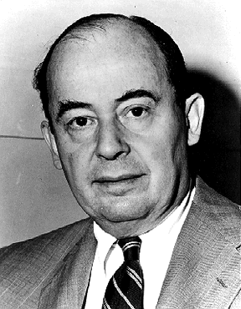

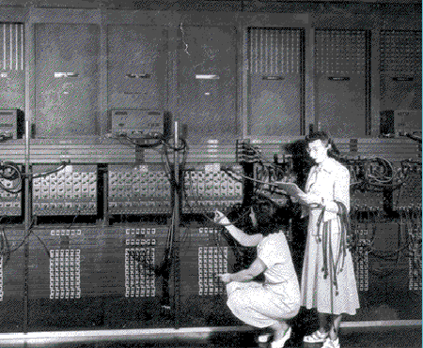
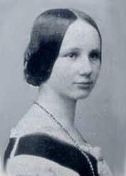
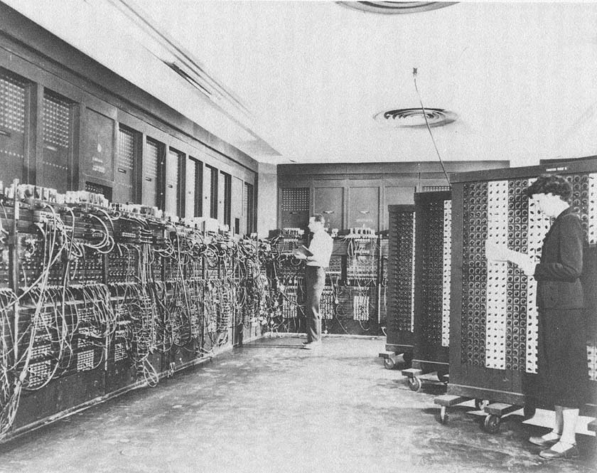
1.2.1 人工操作阶段
Electronic Numerical Integrator and Calculator
Electronic Numerical Integrator and Calculator
John von Neumann
冯•诺依曼
Alan turing
阿兰•图灵
ADA
阿达
看图

Slide 4

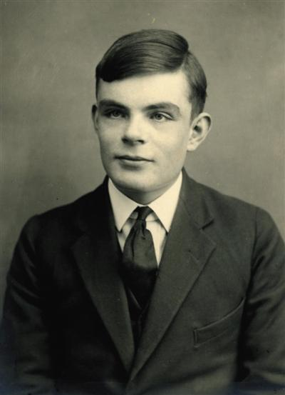
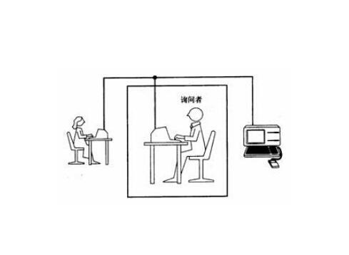
从图灵测试提出来到本世纪初，50多年时间有无数科学家提出很多机器学习的算法，试图让计算机具有与人一样的智力水平
从图灵测试提出来到本世纪初，50多年时间有无数科学家提出很多机器学习的算法，试图让计算机具有与人一样的智力水平

Slide 6
近3年图灵奖获得者
2017 年：John L. Hennessy 和 David A. Patterson (谷歌杰出工程师) ，开创了一种系统的、定量的方法来设计和评价计算机体系结构，并对 RISC 微处理器行业产生了持久的影响。
2018年：深度学习”三巨头” Yoshua Bengio(蒙特利尔大学全职教授)、Geoffrey(谷歌副总裁) 和 Yann LeCun(Hinton(Facebook人工智能研究院负责人)，以表彰他们在深度学习神经网络上的工作。
2019年：Edwin E. Catmull和Pat Hanrahan(皮克斯（Pixar）动画工作室 )，通过概念创新和对软件和硬件的贡献，从根本上影响了计算机图形学领域。

Slide 7
人工操作阶段
1946-50年代中期，操作系统尚未出现，由手工控制作业的输入输出,通过控制台开关启动程序运行。通过观察面板上的灯查看程序的状态。

Slide 8
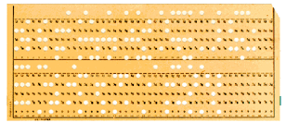
人工操作阶段----算题过程
人工把源程序用穿孔机穿制在卡片或纸带上
将准备好的汇编解释程序或编译系统装入计算机
汇编程序或编译系统读入人工装在输入机上的穿孔卡或穿孔带
执行汇编过程或编译过程，产生目标程序，并输出目标卡片或纸带
通过引导程序把装在输入机上的目标程序读入计算机
启动目标程序执行，从输入机上读入人工装好的数据卡或数据带
产生计算结果，执行结果从打印机上或卡片机上输出

Slide 9
使用方式
预约机时
  资源少，需排队
脱机运行
  产生操作员
计算机发展太快，机器速度提高了。手工操作使机器效率变低。
例如：

Slide 10
人工操作阶段的缺点
用户上机独占全机资源，造成资源利用率不高，系统效率低下。
手工操作多，浪费处理机时间，也极易发生差错。
数据的输入，程序的执行、结果的输出均联机进行，从上机到下机的时间拉得非常长。

Slide 11
如何解决矛盾
利用一个控制程序实现作业的自动转换和按步执行。这样用户可一次向系统提交多个作业处理。
这个控制程序称为管理程序或监督程序。
监控程序：是一个常驻内存的小的核心代码，用于实现各作业之间的自动转接，提高了系统效率。

Slide 12
1.2.2 管理程序（单道批处理）阶段
操作系统的雏形。
单道批处理系统的工作过程：操作员集中一批用户提交的作业，由管理程序将作业从纸带或卡片机输入到磁带上，每当一批作业输入完成后，管理程序自动把磁带上的第一个作业装入主存，并把控制权交给作业。当该作业执行完成后，作业又把控制权缴回管理程序，管理程序再调入磁带上的第二个作业到主存执行。
需要 硬件支持----磁带技术

Slide 13
单道批处理阶段的特点
(1) 作业（步）间不需要人的干预
(2) 监控程序常驻内存，开机后第一个进入内存，直到关机一直驻留在内存中
(3) 专职操作员，程序员不在现场
(4) 单道
(5) 监控程序只为一个计算机系统设计

Slide 14
对单道批处理阶段的评价
(1)解决了作业间的自动转接问题，减少了机器时间的浪费。
(2) 资源利用率低：单道，很多资源空闲
(3) 程序员(和非编程用户)无法同计算机交互
(4) 一个管理程序只能在一种机器上运行
(5) 对短作业不公平，因为它们等待执行的时间可能远远超过它们实际执行的时间。
如何提高系统资源的利用率?---多道程序设计

Slide 15
1.2.3 多道批处理系统
在60年代中期引入了多道程序设计技术，形成了多道批处理系统。操作系统发展史上革命性变革。
多道程序设计技术：在内存中同时存放多道作业，在管理程序的控制下交替地执行。这些作业共享CPU和系统中的其它资源。
硬件支持----中断技术和通道技术
现代操作系统大多都采用了多道程序设计技术。

Slide 16
多道运行的特点
多道。主存中存放多道程序；
宏观上并行：同时有多道程序有内存运行，某一时间段上，各道程序不同程度地向前推进。
微观上串行：任一时刻最多只有一道作业占用CPU，多道程序交替使用CPU 。

Slide 17
多道程序设计例（P17)
单道算题运行时处理器的使用效率
P1需使用：
输入机：500/6400=78(ms)
CPU：52(ms)
磁带机：2000/100000=20(ms)
……再输入……直至处理完毕

Slide 18
多道程序设计例（P17)
单道算题运行时处理器的使用效率
78
130
150
228
280
300
378
430
450
时 间
输入机
处理器
磁带机

Slide 19
两道算题运行时处理器的使用效率(续）
P2需使用：
磁带机2：2000/100000=20(ms)
CPU：42（ms)
打印机：2*60/1350=88（ms)

Slide 20
多道程序设计例(P18)
两道算题运行时处理器的使用效率
78
130
150
228
280
300
378
430
450
时 间
输入机
P1
P2
P1
P2
处理器
磁带机1
磁带机2
打印机

Slide 21
多道程序设计的效果
52 /(78十52十20) ≈ 35%
(52+42) / 150 ≈ 63％
采用多道程序设计提高了效率，即增长了单位时间的算题量，但对每道程序来说，却延长了计算时间。
多道程序设计技术提高资源利用率和系统吞吐率是以牺牲用户的响应时间为代价的。

Slide 22
多道程序例题p52
3 设有三道程序,按A,B,C优先次序运行,其内部计算和I/O操作时间由图给出。
A B C
C 30 ms 60 ms 20 ms
I 40 ms 30 ms 40 ms
C 10 ms 10 ms 20 ms
试画出按多道运行的时间关系图(忽略调度执行时间)。完成三道程序共花多少时间?比单道运行节省了多少时间?

Slide 23
利用概率方法计算CPU利用率
假设程序平均等待I/O操作时间占整个运行时间比例为P，当主存中有n道程序时，所有程序都等待I/O操作的概率是P^{n}，此时CPU是空闲的。那么:
CPU利用率=1-P^{n}
例：计算机主存1MB，操作系统占用200KB，其余主存装入4道程序，每道程序占200KB，程序80%时间用于等待I/O操作。
CPU利用率=1-P^{n}=1-0.8⁴=59%
若增加1MB主存空间,则可装入9道作业,此时
CPU利用率=1-P^{n}=1-0.8⁹=87%

Slide 24
多道批处理系统的优点
提高了资源(CPU、主存和设备)利用率。
提高了系统吞吐量。系统吞吐量指系统在单位时间完成的作业数。
其主要缺点是：作业周转时间延长。
20世纪60年代中期，相继出现多道批处理系统、分时系统和实时系统，此时标志操作系统正式形成。

Slide 25
多重处理系统：是指配置了多个物理CPU，能真正同时执行多道程序的系统。要有效地使用多重处理系统，必须采用多道程序设计技术；反过来，多道程序设计不一定要求有多重处理系统支持。

Slide 26
实现多道程序设计必须解决三个问题：
存储保护与程序浮动(地址重定位,扩充内存等)；
处理器的管理和调度；(切换)
系统资源的管理和调度。(均需一定策略)

Slide 27
1.2.4 操作系统的发展与分类
批处理操作系统
分时操作系统
实时操作系统
微机操作系统
网络操作系统
分布式操作系统
嵌入式操作系统

Slide 28
1. 分时系统
推动多道批处理系统形成和发展的动力是提高资源利用率和系统吞吐量。
推动分时系统形成和发展的主要动力是用户的需要：交互、共享主机、方便上机。
分时操作系统：允许多个联机用户同时使用一个计算机系统进行交互式计算的操作系统。

Slide 29




分时系统实现思想
把处理器的时间分成若干个时间单位，称为时间片，轮流分配给各个联机终端，终端用户获得CPU，就等于获得一个时间片，该用户程序开始运行，当时间片到，用户程序暂停运行，等待下一次运行。
终端
主机

Slide 30
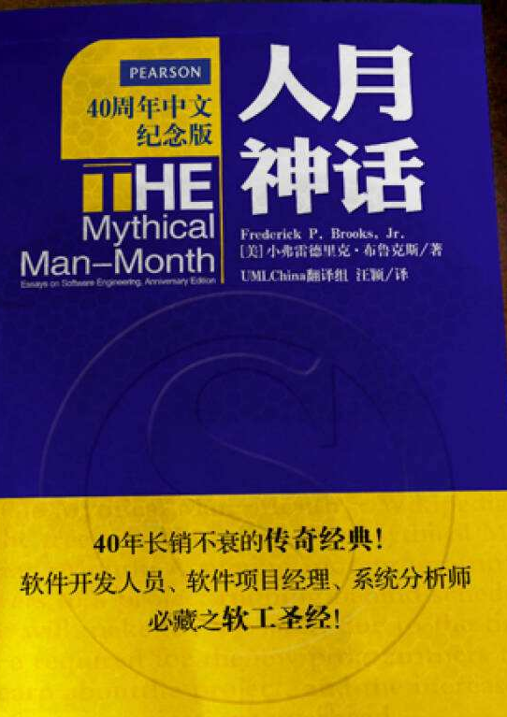

开始在大型机上
1961年，第一个分时系统：CTSS (compatible time-sharing system) 成功运行在IBM/709，IBM/7094
1965年，如IBM System/360太大太慢，没有人愿意使用，失败
1965年，麻省理工MULTICS,成功系统
1970年，UNIX分时系统

Slide 31

分时系统的特点
同时性：若干终端用户联机使用计算机。
独立性：每一用户独占一个终端，互不干扰。
交互性：可人机对话。
及时性：用户请求能及时响应。指标：心理忍受程度。
应用角度看，适合软件开发。

Slide 32
2. 实时系统
实时是指计算机系统要能够对及时响应外部事件的请求，并以足够快的速度完成对事件的处理。强调实时性和可靠性，不在意资源浪费。
实时操作系统按其用途的不同可分为两种类型：实时控制系统和实时信息处理系统。
实时控制系统：如工业控制，防空系统 等。
实时信息处理：如情报检索和查询、飞机
火车订票系统、银行信用卡系统 。

Slide 33
实时操作系统的主要特点
(1) 即时响应：系统必须保证对实时信息的分析和处理的速度比其进入系统的速度要快。
(2) 高可靠性：与其它类型系统相比，实时操作系统更注重其稳定性和可靠性。
(3) 专业性
[双工系统]：一台做为主机，另一台作为后备机与主机并行运行。一旦主机发生故障，后备机便立即代替主机继续工作，以保证系统不间断运行。

Slide 34

批处理系统、分时系统、实时系统是三种基本的操作系统类型。一个操作系统若兼有三者或其中两者的功能，则此操作系统称为通用操作系统。
例如：前台/后台
前台分时，后台批处理

Slide 35
后来又发展了微机操作系统、网络操作系统、分布式操作系统、嵌入式操作系统以及多处理器操作系统等。伴随着硬件技术的飞速发展，操作系统不仅种类越来越多，而且功能更加强大，给广大用户提供了更为舒适的应用环境。

Slide 36
3. 微机操作系统
70年代中——80年代早期：单用户单任务操作系统，CP/M（75年）、MS-DOS（81年）。
80年代中——90年代初期：单用户多任务操作系统，WINDOWS 9X。
近年来：多用户多任务操作系统，UNIX（70年）、windows、OS/2、linux。
主要考虑问题：简单好用

Slide 37
4. 网络操作系统
网络操作系统：是在一般操作系统功能的基础上提供网络通信和网络服务功能的操作系统，它是为网上计算机进行方便而有效的网络资源共享，提供网络用户所需各种服务的软件和相关协议的集合。
目前，三种主要网络操作系统：
UNIX
Netware
Windows NT

Slide 38
网络环境下的操作系统是网络用户和网络之间的接口，它除了具有通常操作系统的资源管理功能外，还具有网络管理、网络通信、网络资源共享、系统安全和多种网络应用服务的功能。
网络操作系统既要为本机用户提供使用网络资源的手段，又要为网络用户使用本机资源提供服务。

Slide 39
5. 分布式操作系统
在以往的系统中，其处理和控制功能都高度集中在一台计算机上，所有的任务都由它处理，这样的系统称为集中式处理系统。
分布式系统：是指由多个分散的计算机经网络的连接而形成的系统。每台计算机既高度自治，又协同工作，能够在系统范围内实现资源管理和任务分配，能够并行运行分布式程序。
用于管理分布式计算机系统的操作系统成为分布式操作系统。

Slide 40
系统中任意两台计算机可通信
无主次之分
分布式系统无标准协议，而计算机网络系统已有明确通信网络协议体系结构
分布式系统要求有一个统一的操作系统
分布式系统是透明的
分布式系统的基础是网络

Slide 41
操作系统主线：
  资源利用率，尤其是CPU利用率
  方便用户的操作界面
  资源共享
  高性能计算（HPC），需要的运算量越来越大，天体仿真等等。多处理机、分布式等。还有一个新的发展技术----网格（grid）强调在整个网络中形成一台虚拟的计算机。使网格使用者感觉到是一台大的计算机，提高效率。

Slide 42
6. 嵌入式操作系统
嵌入式系统硬件不再以物理独立的装置或设备的形式出现，而是大部分甚至全部隐藏和嵌入各种应用系统中。由于嵌入式系统的应用环境与其他类型的计算机系统有较大差别，随之而来的是对嵌入式软件的需求，而嵌入式操作系统是嵌入式软件的基本支撑。
嵌入式操作系统是指运行在嵌入式环境中，对整个系统及所有操作的各种部件、装置等资源进行统一协调、处理、指挥和控制的系统软件。

Slide 43
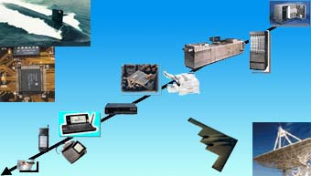
嵌入式操作系统的应用
电话交换设备
印刷机
零售设备
互联网服务器
复印机
移动通信
机顶盒
智能卡
计算机外设

Slide 44
嵌入式OS具有通常操作系统的功能，包括：与硬件相关的底层软件、操作系统核心功能，功能强大的还提供图形界面、通信协议、小型浏览器等设施。
嵌入式操作系统按照应用范围可分为通用型和专用型。
通用型：适用于多种应用环境，如Windows CE，VxWorks和嵌入式Linux
专用型：面向特定的应用场合，如适用于移动电话的Symbian，安卓,ios等。

Slide 45
嵌入式操作系统实例
VxWorks是美国Wind River公司开发的嵌入式实时操作系统，可靠性高、性能卓越、界面友好，广泛地应用在通信、军事、航空、航天等高精尖技术及实时性要求极高的领域中，在美国的F-16、FA-18战斗机、B-2隐形轰炸机、爱国者导弹，和火星探测器(97年4月在火星表面登陆)上使用。
Windows CE是微软开发的，用于通信、娱乐和移动式计算设备的操作系统(平台) ，它是微软“维纳斯” 计划的核心。CE是具有开放性的，32位多任务、多线程嵌入式操作系统。
Personal Java是SUN公司开发的用于家庭、办公室和移动信息电器创建连网应用的Java应用环境，适宜更新换代快的信息电器的应用开发。

Slide 46
什么推动着操作系统的发展
计算机硬件升级和新硬件的出现
提供新的服务，方便使用
提高计算机资源利用效率
更正软件错误
计算机体系结构的发展 ：单处理机系统、多处理机系统、分布式系统、计算机网络

Slide 47
操作系统如何工作
1 负责使用程序的启动和结束。负责什么时候让CPU为哪个程序工作（透明的）
2.系统调用和中断（已知）
3.为常用基本操作提供现成使用程序。如文件管理，设备访问等。（已知）
4.解决效率和安全问题。（已知）非常重要。国家自己做CPU也是从这个角度考虑，国家利益。OS要是跟存在安全隐患会带来很大问题。

Slide 48

作业
P51~53
一、思考题：3,15
二、应用题：1,3,4,5,7,12

